Slide 1


Registrační číslo projektu: CZ 1.07/1.4.00/21.1886
Šablona: 32
Předmět: Zeměpis
Sada: Z 8/13
Ročník: 8. ročník
Jméno autora (vč. titul): Tomáš Szabo (Bc.)
Škola – adresa: ZŠ Ústí nad Labem – Hluboká 150
Výukový materiál
zpracovaný v rámci projektu

Slide 2
Evropa
13. opakování – východní a severní Evropa
Klíčová slova: východní a severní Evropa, hlavní města, přírodní podmínky, státní symboly, obyvatelstvo, doplňování do textu, spojovačky, obrázky, tajenky
Anotace: Slouží k ověření získaných informací v oblasti východní a severní Evropy. Žáci si mohou interaktivní formou urovnat své znalosti získané z předcházejících hodin. Prezentace se spouští F5 a enter.

Slide 3

Doplňte správná slova do textu
1.
Evropu můžeme rozdělit celkem do šesti regionů. Státy východní Evropy byly dříve součástí Sovětského svazu, který se rozpadl roku 1991. Východní Evropu od Asie odděluje pohoří Ural. Většina států východní Evropy mluví slovanskými jazyky. Mezi nejrozšířenější náboženství patří pravoslavná víra. Severní Evropa se skládá z celkem pěti států. Největším z nich je Švédsko a naopak nejmenším je Dánsko. Břehy severní Evropy jsou na severu omývány Severním ledovým a ze západu Atlantským oceánem.
............
3.
2.
.....................
.......................................
4.
............
5.
.............
6.
7.
...........................
..........
8.
...................
9.
10.
........................................
..........................

Slide 4
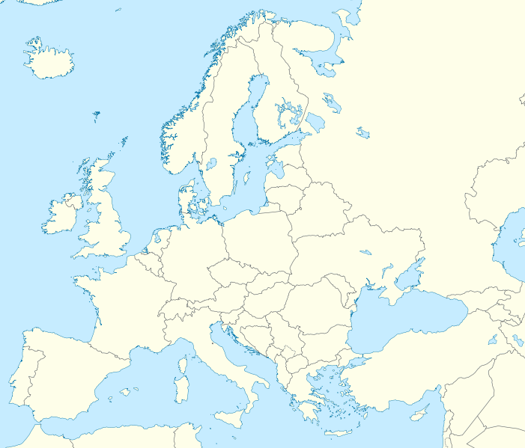
! ! ! PRÁCE S MAPOU ! ! !
URČI JEDNOTLIVÉ POJMY
Švédsko
Finsko
1
7
8
Moskva
Norsko
4
10
9
2
5
Minsk
Reykjavík
6
3
Kyjev
Kodaň
Litva
Moldavsko

Slide 5

! ! ! PRÁCE S MAPOU ! ! !
URČI JEDNOTLIVÉ
PŘÍRODNÍ ÚTVARY
2
Barentsovo moře
1
Norské
moře
Island
4
10
Ural
Východoevropská rovina
8
9
Baltská nížina
Kaspická nížina
6
7
Karpaty
5
3
Kavkaz
Černé moře

Slide 6
Nehodící vyškrtněte
Riga – Vilnius – Moskva – Kyjev – Oslo – Helsinky – Minsk
Volha – Pečora – Rýn – Kama – Don – Jenisej – Ob
Botnický záliv – Češský záliv – Finský záliv – Biskajský záliv
Středozemní moře – Karské moře – Bílé moře – Černé moře
Hekla – Gerlachovský štít – Surtsey
Norsko – Švédsko – Itálie – Finsko
Čudské jezero – Oněžské jezero – Bodamské jezero – Vänern
Kyjev
Rýn
Biskajský záliv
Středozemní moře
Gerlachovský štít
Itálie
Bodamské jezero

Slide 7
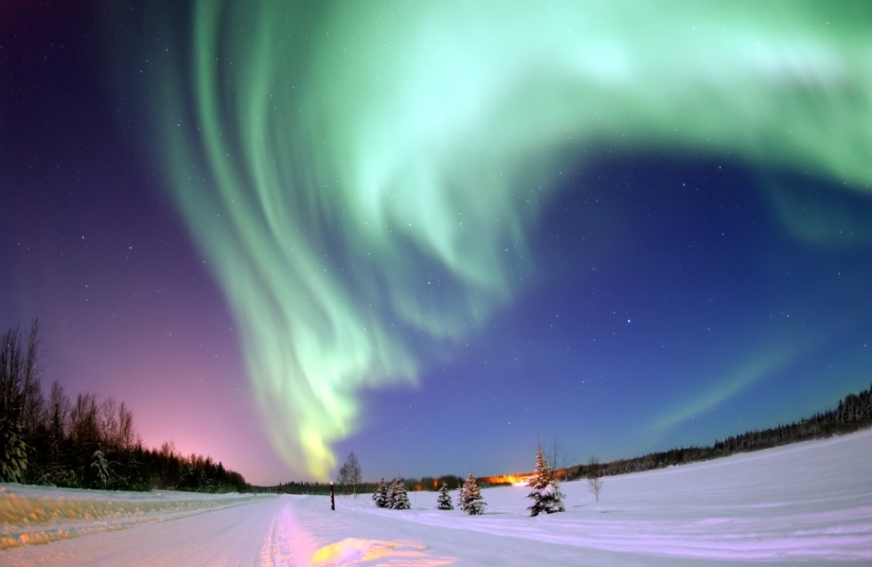
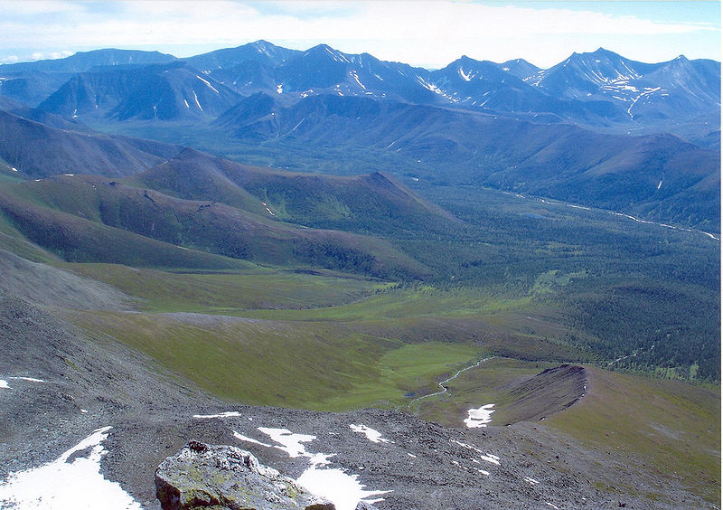
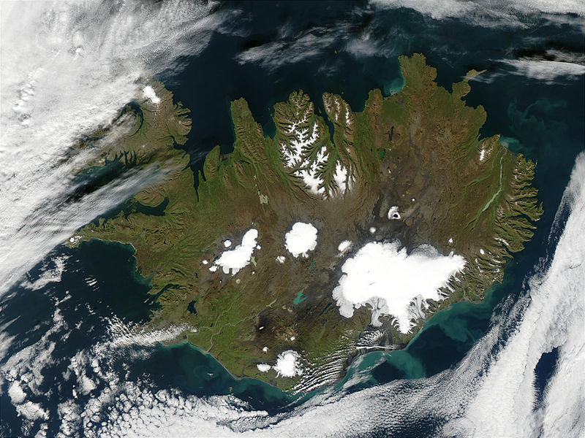
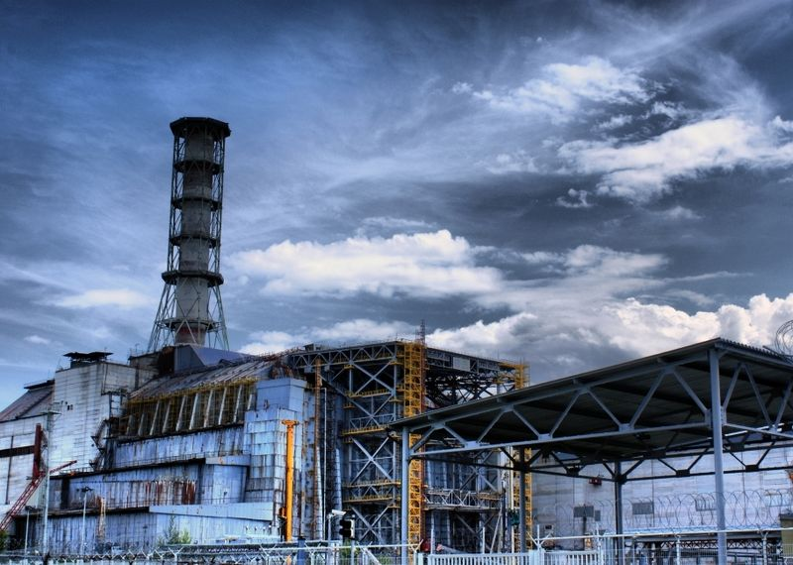

Urči následující obrázky
1.
2.
Rusko
Norsko
3.
4.
Island
Ukrajina

Slide 8
Spojte správně následující pojmy
1) Narodnaja ......
2) Vättern ......
3) Lvov ......
4) Kaliningrad ......
5) Roald Amundsen ......
6) troll ......
7) Volvo ......
8) Kola ......
9) Galdhopiggen ......
10) Tampere ......
C
A) Ruský poloostrov
B) Norský mořeplavec
C) nejvyšší hora Uralu
D) Finské město
E) Švédská automobilka
F) Ukrajinské město
G) Švédské jezero
H) mytologická severská bytost
I) oblast mezi Polskem a Litvou
J) největší hora Skandinávie
G
F
I
B
H
E
A
J
D

Slide 9
Doplňte správně zbytek věty
1) Největším státem světa je Rusko.
2) V Severním moři se nachází zásoby zemního plynu.
3) Nejnižší bod Evropy se nachází v Kaspické nížině.
4) Mezi Pobaltské státy řadíme – Lotyšsko, Estonsko a Litvu.
5) V Moldavsku se pěstuje vinná réva a tabák.
6) Nejdelší řekou Evropy je Volha.
7) Bělověžském pralesu se můžeme setkat se zubrem.
8) Na území Finska se nachází tisíce jezer.
9) Nejdelším pohořím Evropy je Ural.
10) Pobřeží Norska je celé pokryto fjordy.
Rusko.
zemního plynu.
Kaspické nížině.
Litvu.
tabák.
Volha.
zubrem.
jezer.
Ural.
fjordy.

Slide 10
Doplňte správně tajenku
1) Obyvatelé Skandinávie?
2) Jméno Lindgrenové?
3) Švédská firma na nábytek?
4) Záliv ledovcového původu?
5) Město na Krymu?
L A P O N C I
A S T R I D
I K E A
F J O R D
J A L T A

Slide 11
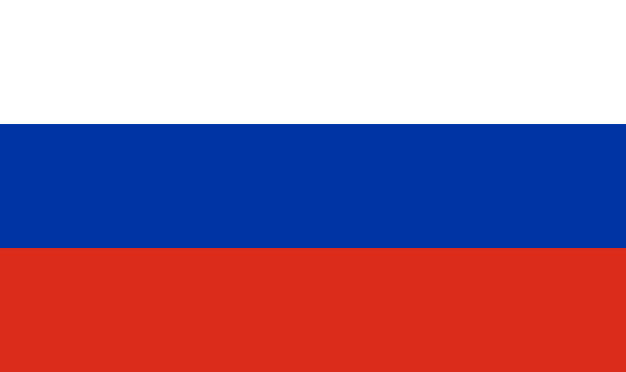

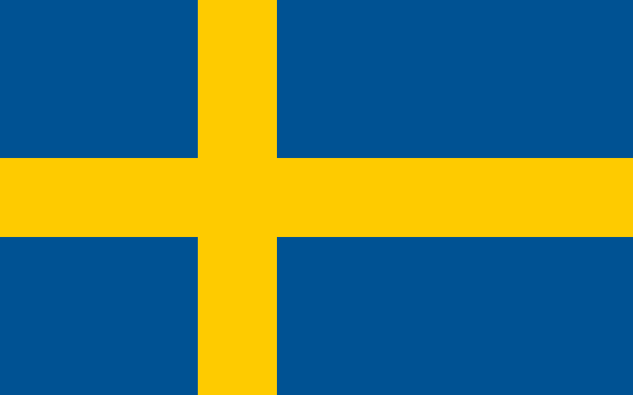
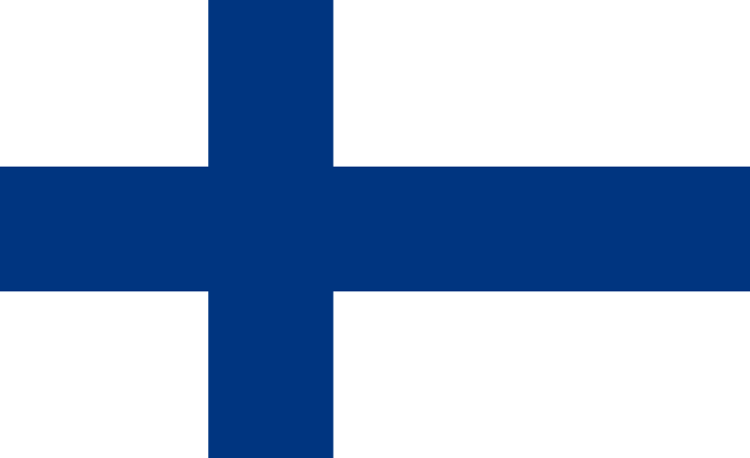
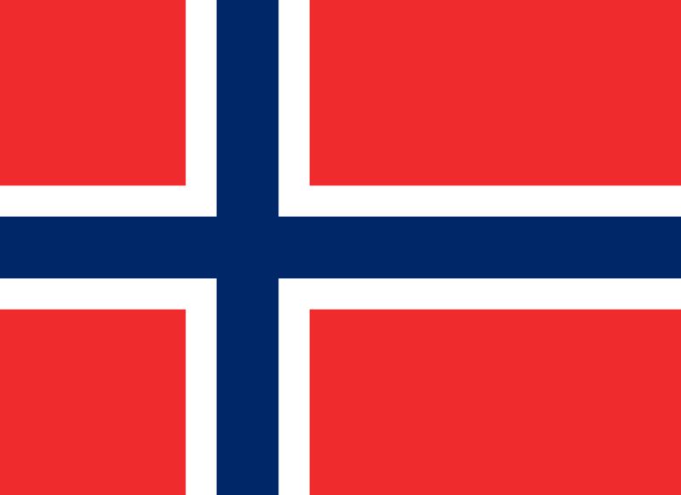

Přiřaďte k vlajkám státy
1.
2.
3.
Rusko
Lotyšsko
Švédsko
.....................................
.....................................
.....................................
4.
5.
5.
Finsko
Norsko
Estonsko
.....................................
.....................................
.....................................

Slide 12
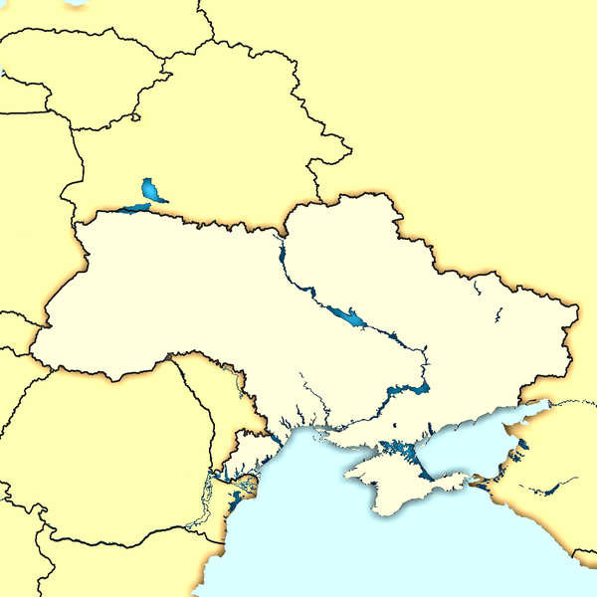
Doplňte jednotlivé pojmy
4
Litva
Rusko
2
1
Bělorusko
5
Polsko
Kyjev
II.
III.
Lvov
C
Doněck
Dněpr
I.
3
B
Rumunsko
Azovské moře
Černé moře
A

Slide 13
Práce s atlasem
1) Vyhledejte tři největší řeky státu Ruska.
Volha Pečora Don
2) Vyhledejte, s jakými státy sousedí Finsko.
Norsko Rusko Švédsko
3) Jaká moře omývají břehy státu Norska?
Severní Barentsovo Norské

Slide 14
Citace
[1] ALEXKR2. Wikipedia [online]. [cit. 2012-20-7]. Dostupný na www:<http://commons.wikimedia.org/wiki/File:Europe_blank_laea_location_map.svg>.
[2] JOSE, San. Wikipedia [online]. [cit. 2012-20-7]. Dostupný na www:<http://cs.wikipedia.org/wiki/Soubor:Europe_topography_map.png>.
[3] HARDSCARF. Wikipedia [online]. [cit. 2012-20-7]. Dostupný na www:<http://commons.wikimedia.org/wiki/File:Landscape_view_in_Circumpolar_Urals.jpg?uselang=cs>.
[4] WANROUTER. Wikipedia [online]. [cit. 2012-20-7]. Dostupný na www:<http://commons.wikimedia.org/wiki/File:Cernobylmb.jpg>.
[5] VOLNÉ DÍLO. Wikipedia [online]. [cit. 2012-20-7]. Dostupný na www:<http://commons.wikimedia.org/wiki/File:Polarlicht_2.jpg>.
[6] VOLNÉ DÍLO. Wikipedia [online]. [cit. 2012-20-7]. Dostupný na www:<http://commons.wikimedia.org/wiki/File:Satellite_image_of_Iceland_in_September.jpeg>.
[7] VOLNÉ DÍLO. Wikipedia [online]. [cit. 2012-20-7]. Dostupný na www:<http://commons.wikimedia.org/wiki/File:Ukraine_map_modern.png?uselang=cs>.
[8]VOLNÉ DÍLO. Wikipedia [online]. [cit. 2012-20-7]. Dostupný na www:<http://commons.wikimedia.org/wiki/File:Flag_of_Russia.png>.
[9] ANDREW PMK. Wikipedia [online]. [cit. 2012-20-7]. Dostupný na www:<http://commons.wikimedia.org/wiki/File:Flag_of_Estonia.png>.
[10] VOLNÉ DÍLO. Wikipedia [online]. [cit. 2012-20-7]. Dostupný na www:<http://commons.wikimedia.org/wiki/File:Flag_of_Latvia.svg>.
[11] VOLNÉ DÍLO. Wikipedia [online]. [cit. 2012-20-7]. Dostupný na www:<http://commons.wikimedia.org/wiki/File:Flag_of_Norway.svg>.
[12] VOLNÉ DÍLO. Wikipedia [online]. [cit. 2012-20-7]. Dostupný na www:<http://commons.wikimedia.org/wiki/File:Flag_of_Sweden.svg?uselang=cs>.
[13] VOLNÉ DÍLO. Wikipedia [online]. [cit. 2012-20-7]. Dostupný na www:<http://commons.wikimedia.org/wiki/File:Flag_of_Finland.svg>.
[14] BORECKÝ Daniel, CHALUPA Petr, NOVÁK Svatopluk, Zeměpis pro 8. ročník, 2. díl Česká republika, nakladatelství Nová Škola, Brno 2009, 95 s.

